Slide 1


التربية الرياضية
الصف الثالث
الفصل الأول/الوحدة الثانية
كرة السلة(الاحساس بالكرة)
كرة السلة

Slide 2




الدرس
1
الصف الثالث
الفصل الأول/الوحدة الثانية
الاحساس بالكرة
النقاط الفنية والتعليمية
هدف الدرس:
يؤدي تدريبات تنمي الإحساس بالكرة بطريقة صحيحة
فيديو تعليمي
التقييم الذاتي

Slide 3
الدرس
1
الصف الثالث
الفصل الأول/الوحدة الثانية
الاحساس بالكرة
النقاط الفنية والتعليمية :
النقاط الفنية:
تنتشر الأصابع جميعها على جانبي الكرة دون توتر، بحيث تكون قاعدتا اليدين خلف مركزها مع الاهتمام بوجوب استناد الكرة على سلاميات الأصابع فقط مع عدم الضغط عليها.
أخذ الإحساس بانتشار الأصابع على كرة كبيرة.
النقاط التعليمية :
(الوقوف . مسك الكرة أمام الصدر) تبادل نقل الكرة من يد الى اليد الأخرى.
(الوقوف . مسك الكرة الذراعين عالياً والكرة أعلى الرأس) تبادل نقل الكرة من يد الى اليد الأخرى.
(الوقوف . مسك الكرة) تبادل نقل الكرة من يد الى اليد الأخرى خلف الظهر.
(وقوف فتحاً . مسك الكرة ) مع ثني الجذع أماماً أسفل نقل الكرة من يد الى اليد الأخرى من بين الرجلين.
(وقوف فتحاً . ثني الجذع أماماً أسفل ) الكرة على الأرض دحرجة الكرة بين الرجلين.

Slide 4
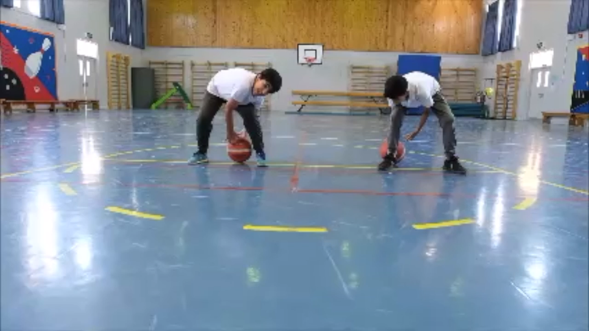
الدرس
1
الصف الثالث
الفصل الأول/الوحدة الثانية
الاحساس بالكرة

Slide 5
الدرس
1
التقييم الذاتي
أختر الاجابة الصحيحة من خلال مشاهدة صورة مهارة الإحساس بالكرة:
الصف الثالث
الفصل الأول/الوحدة الثانية
الاحساس بالكرة
1- ما اسم الأداة المستخدمة ؟
أ. كرة اليد. ب. كرة السلة.
2- يؤدى الإحساس بالكرة ؟
أ. بيد واحدة . ب. بيدين .
3- الأصابع على الكرة؟
أ. منتشرة. ب. مضمومة.

Slide 6
الدرس
1
الصف الثالث
الفصل الأول/الوحدة الثانية
الاحساس بالكرة
الاجابة
أختر الاجابة الصحيحة من خلال مشاهدة صورة مهارة الإحساس بالكرة:
1- ما اسم الأداة المستخدمة ؟
أ. كرة اليد. ب. كرة السلة.
2- يؤدى الإحساس بالكرة ؟
أ. بيد واحدة . ب. بيدين .
3- الأصابع على الكرة؟
أ. منتشرة. ب. مضمومة.

Slide 7


الدرس
1
الصف الثالث
الفصل الأول/الوحدة الثانية
الاحساس بالكرة
بارك الله فيك
يا بطل
لقد أنهيت الدرس بنجاح

